Slide 1
Вина и нечистая совесть
Фридрих Ницше, «К генеалогии морали»

Slide 2
«Выдрессировать животное смеющее обещать, - не есть ли это как раз парадоксальная задача, которую поставила себе природа относительно человека?»

Slide 3
Schulden – долг Schuld - вина
«Гордая осведомленность об исключительной
привилегии ответственности, сознание этой редкостной свободы, этой власти
над собою и судьбой проняло его до самой глубины и стало инстинктом,
доминирующим инстинктом - как же он назовет его, этот доминирующий инстинкт,
допустив, что ему нужно про себя подыскать ему слово? Но в этом нет
сомнения: этот суверенный человек называет его своей совестью...»

Slide 4


Справедливость

Slide 5
Ressentiment - это чувство враждебности к тому, что субъект считает причиной своих неудач («врага»), бессильная зависть. Чувство слабости или неполноценности, а также зависти по отношению к «врагу» приводит к формированию системы ценностей, которая отрицает систему ценностей «врага».

Slide 6
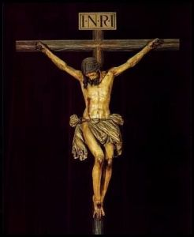

Slide 7
Спасибо за внимание!

